Slide 1
অভিনন্দন

Slide 2
পাওয়ার পয়েন্টে ডিজিটাল বিদ্যালয়ে রূপান্তরের পরিকল্পনার রুপরেখাঃ

Slide 3
পরিচিতি
এস এম তৌহিদুল ইসলাম
সহকারী শিক্ষক
হাজরাবাড়ি উচ্চ বালিকা বিদ্যালয়
মেলান্দহ,জামালপুর

Slide 4
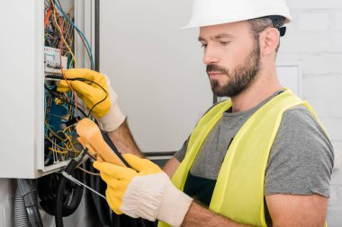
বিদ্যুৎ সংযোগ

Slide 5
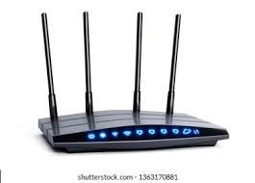
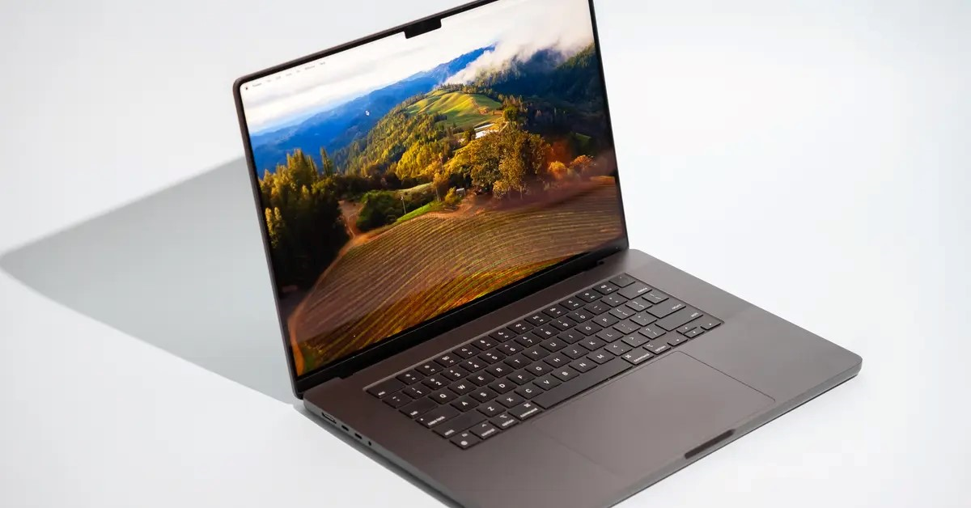
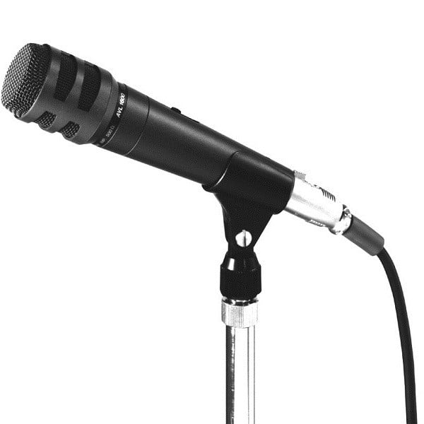
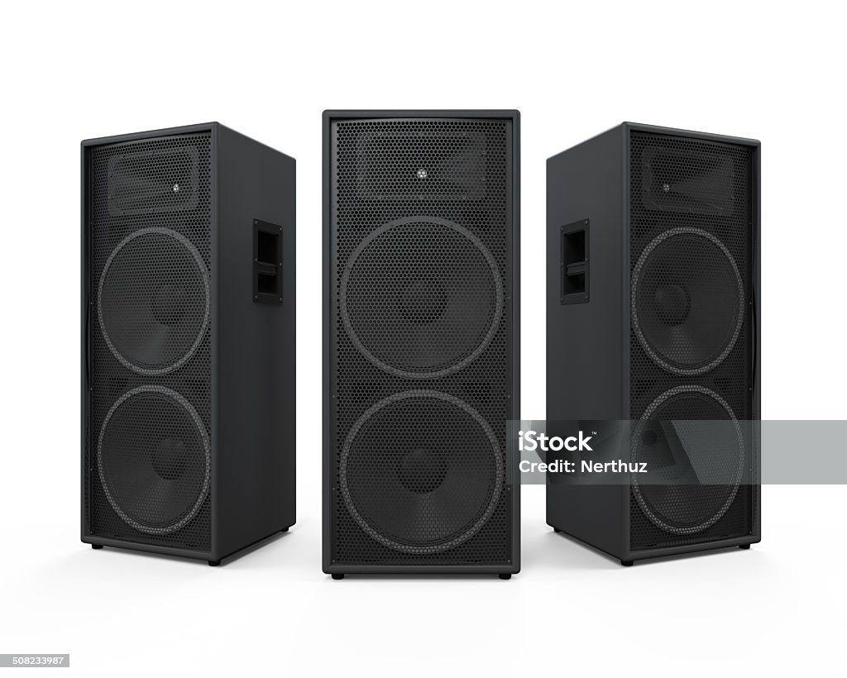
ডিজিটাল ক্লাসরুম

Slide 6
প্রশিক্ষণ

Slide 7
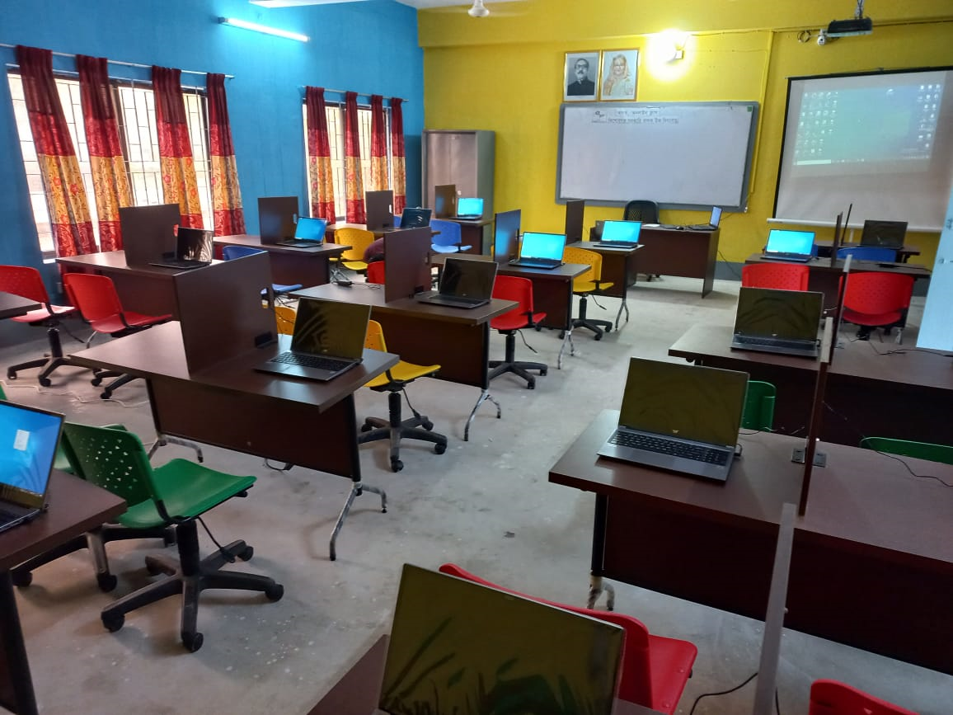
সুযোগ সুবিধা থাকলে স্মার্ট ক্লাসরুম করা যেতে পারে

Slide 8
প্রত্যেক বিষয়ের ক্লাস সপ্তাহে কমপক্ষে ১/২ দিন ডিজিটাল ক্লাসরুমে পরিচালনা করতে হবে।

Slide 9
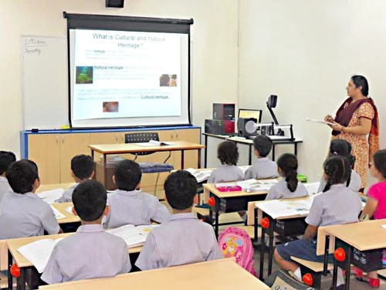
সবাইকে ধন্যবাদ

